Slide 1
Дети с РАС в условиях ДОУ педагог-психолог: Полухина Елена Николаевна

Slide 2
1. Кто такие дети с особыми образовательными потребностями?
2.Какие дети входят в категорию «дети с особыми образовательными потребностями»?
3. Почему необходимо осваивать новые технологии и методики для работы с детьми с особыми образовательными потребностями?

Slide 3
В ФГОС ДО учитываются индивидуальные потребности ребенка, связанные с его жизненной ситуацией и состоянием здоровья, определяющие особые условия получения им образования (далее – особые образовательные потребности), индивидуальные потребности отдельных категорий детей, в том числе с ограниченными возможностями здоровья.
Стандарт является основой для разработки Программы и вариативной программы и включает в себя условия реализации и результаты освоения Программы

Slide 4
Кто такие - дети с особыми образовательными потребностями?
– это дети, нуждающиеся в получении специальной психолого-педагогической помощи и организации особых условий при их воспитании и обучении.
ЦЕЛЬ:
Отказ общества от деления людей на полноценное большинство и неполноценное меньшинство.

Slide 5
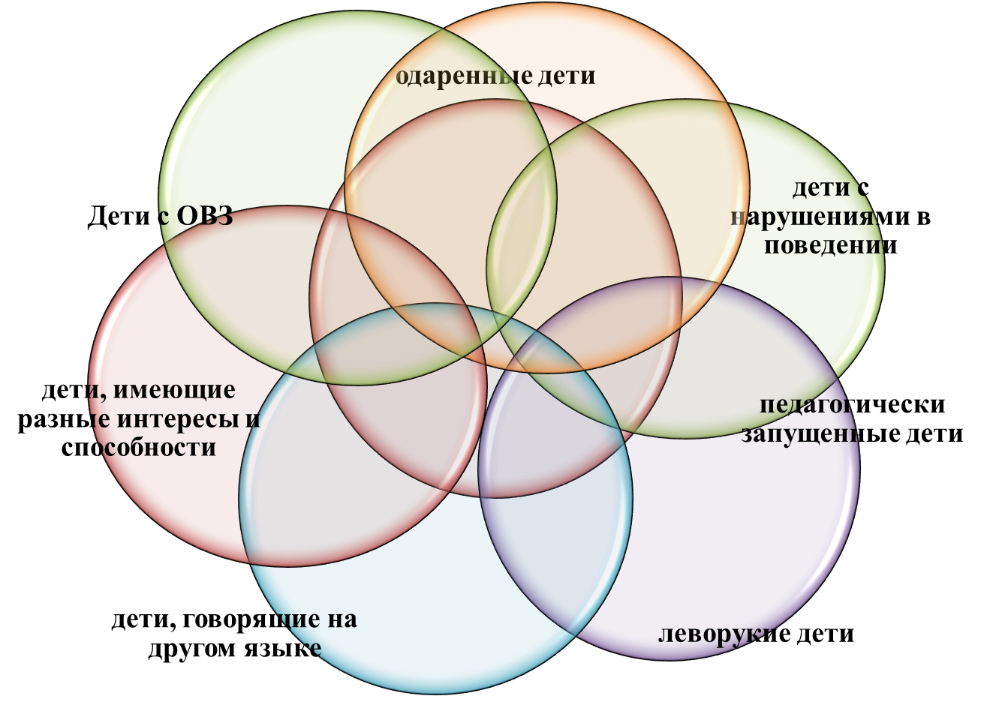
Дети с особыми образовательными потребностями

Slide 6
Термин «аутизм» (от греческого «autos» – сам) был введен швейцарским психиатром, основоположником учения о шизофрении О́йгеном Блёйлером в начале ХХ века. Он понимал под аутизмом отгороженность от мира, уход в себя.
Ранний детский аутизм (синдром Лео Каннера) – особая форма нарушенного психического развития с неравномерностью формирования различных психических функций, со своеобразными эмоционально-поведенческими, речевыми и иногда интеллектуальными расстройствами.

Slide 7
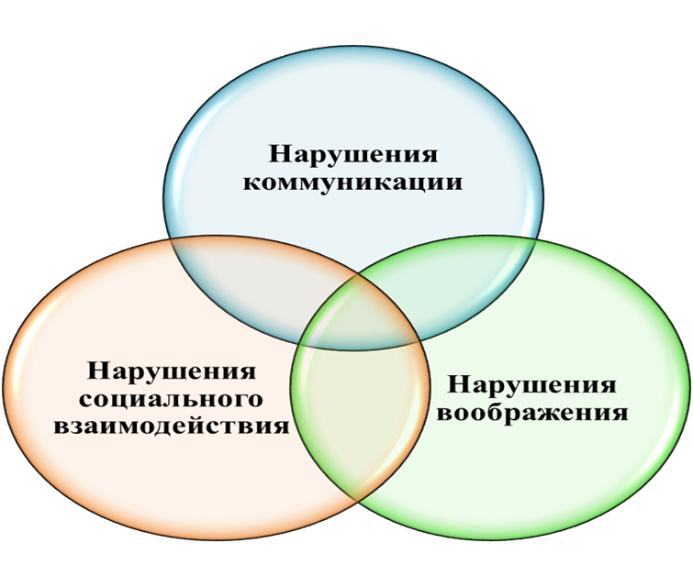

Slide 8
В основе современных концепций коррекции и развития детей с аутизмом лежит идея, чтобы не больной адаптировался к своему окружению, а наоборот, здоровые приспосабливались к нему.
Людей с нарушениями в развитии следует воспринимать такими, какие они есть, а, не исходя из желания узкого круга людей. (Т. Питерс)

Slide 9
Особенности поведения ребенка-аутиста
- фантазирует,
- часто ходит босиком,
- плохо спит,
- играет один
- делает бесцельные движения (взмахи руками, перебирание пальцами),
- постоянно намеренно соблюдает определенные правила,
- сопротивляется переменам,
- выполняет действия в определенном порядке,
- совершает действия, приносящие вред ему самому,
- боится громких звуков, закрывает уши руками,
- избегает яркого света,
- нюхает предметы, в том числе и несъедобные,
- избегает двигательной активности,
- не переносит прикосновения к себе,
- боится испачкаться,
- быстро утомляется,
- не смотрит в глаза,
- не играет со сверстниками,
- не испытывает радость,
- не нуждается в контакте с окружающими,
- не разговаривает с окружающими,
- повторяет одни и те же слова или предложения,
- выполняет одни и те же механические движения,
- играет только с определенными игрушками,
- использует постоянные ритуалы,
- играет с мелкими игрушками,
- выстраивает предметы в ряд,
- общается только с одним членом семьи,
- общается с одним выбранным взрослым,
- избирателен в еде,
- предпочитает еду одного цвета,
- не любит телесный контакт,
- избирателен в одежде
- хаотично передвигается по помещению

Slide 10
Речевые нарушения:
- Мутизм - состояние, когда больной не отвечает на вопросы и даже знаками не даёт понять, что он согласен вступить в контакт с окружающими.
-У аутиста может быть хорошо развитый словарный запас и способность формулировать собственные мысли, но при этом его речь носит характер «штампованности». При этом наедине с собой он может комментировать свои действия и увлечённо декламировать стихи.
-Избегает разговоров, не задаёт вопросов и может не реагировать на вопросы, обращённые к нему. Детям с РДА свойственны эхолалии (неконтролируемое автоматическое повторение слов, услышанных в чужой речи), а также неправильное использование личных местоимений: ребёнок называет себя на «ты», «она», «он».

Slide 11
Классификация РДА по степени тяжести:
1) полная отрешенность от происходящего вокруг
2 активное отвержение окружающей среды
3) захваченность аутистическими интересами
4) чрезвычайная трудность во взаимодействии с окружающей средой

Slide 12
Аутостимуляция
Аутостимулирующее поведение может казаться странным, приводить в замешательство, а иногда и пугать людей, которые его не понимают, тем не менее, зачастую такое поведение позволяет аутичному ребенку испытать чувство комфорта

Slide 13
Помните!!!
-Этот ребёнок Вас часто не слышит и не воспринимает.
-Этот ребёнок мыслит образами.
-Этот ребёнок может успокоиться только с помощью аутостимуляции.
-Этот ребёнок физически не может подчинятся общим правилам.
-Этому ребёнку нужно больше внимания.

Slide 14
Что делать, если такой ребенок уже есть в детском коллективе:
-Взаимодействуйте с ребенком, только когда он готов к этому.
-Принимайте его таким, какой он есть.
-Научитесь улавливать изменения в поведении ребенка, не давайте ему выйти в деструктивную деятельность.
-Придерживайтесь определенного режима дня.
-Соблюдайте ежедневные ритуалы.
-Не трогайте ребенка.
-Вступайте в тактильный контакт с ребенком, только когда он сам просит об этом.
-Не повышайте голос и не издавайте громких звуков.
-Не выпускайте ребенка из поля своего зрения. Ребенок должен понимать, что всегда может подойти к вам.
-Найдите общий способ сказать «нет», «да» и «дай».
-Совместно с ребенком создайте укромное место, где ребенок может посидеть один и никто не будет ему мешать.
-Все общение и обучение можно вести через игрушку, значимую для ребенка.

Slide 15
Организация пространства
Пространство, в т. ч. помещения группы, кабинеты индивидуальных занятий, условно делится на зоны. Зоны оборудованы в соответствии с их функциональным назначением. Определенные виды деятельности выполняются в соответствующих зонах.
При организации пространства в ДОУ используются дополнительные визуальные средства, в т. ч. фотографии, информационные таблички, пиктограммы, иллюстрации правил поведения, визуальные сценарии. Визуальные средства, подсказки условно подразделяются на три вида: ориентировочные; коммуникативные; социально – поведенческие

Slide 16
В качестве социально - поведенческих подсказок могут использоваться:
-Иллюстрированные списки правил поведения. Правила поведения иллюстрируются при помощи наглядных изображений тех действий, которые можно и нельзя делать в детском саду.
-Серии картинок, иллюстрирующие алгоритм действий.

Slide 17
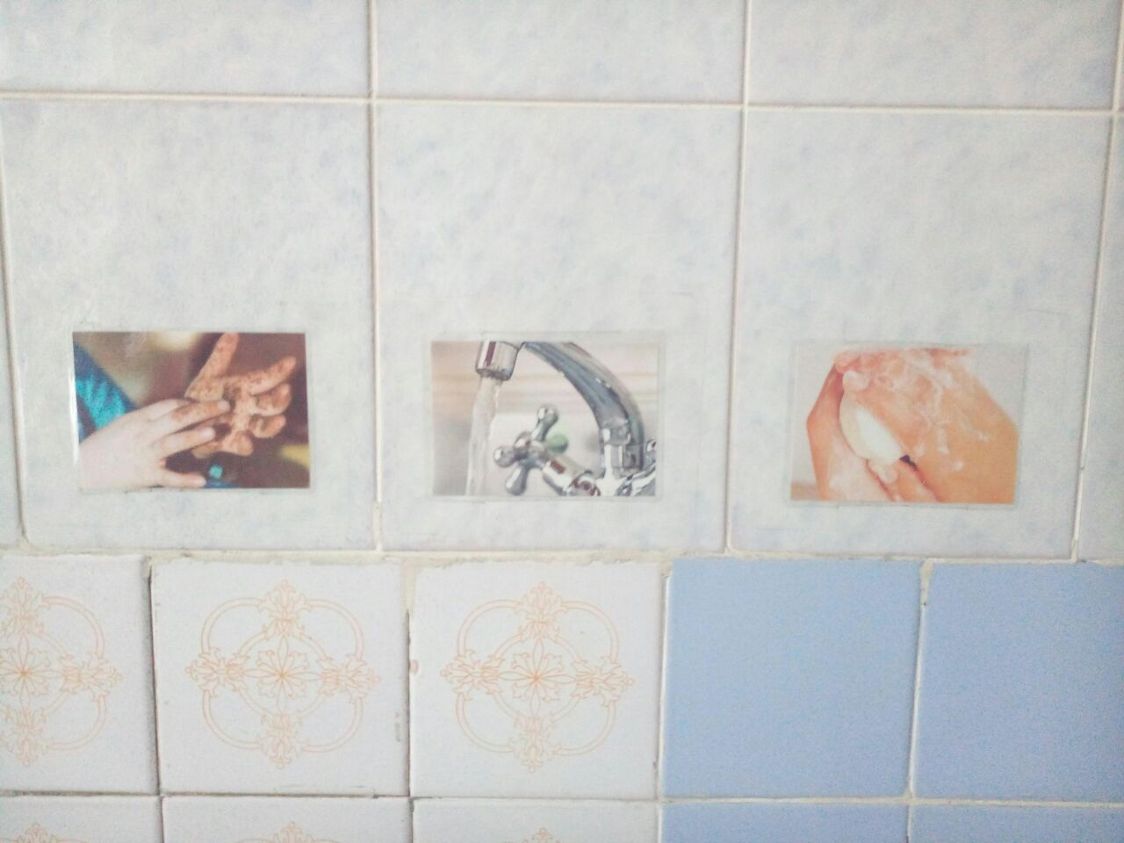
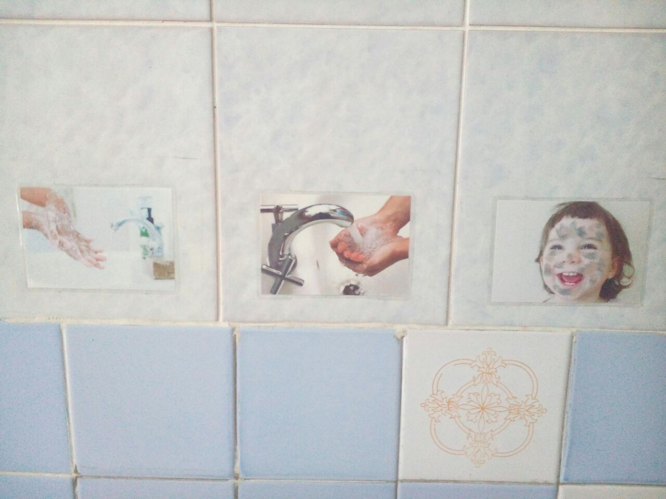
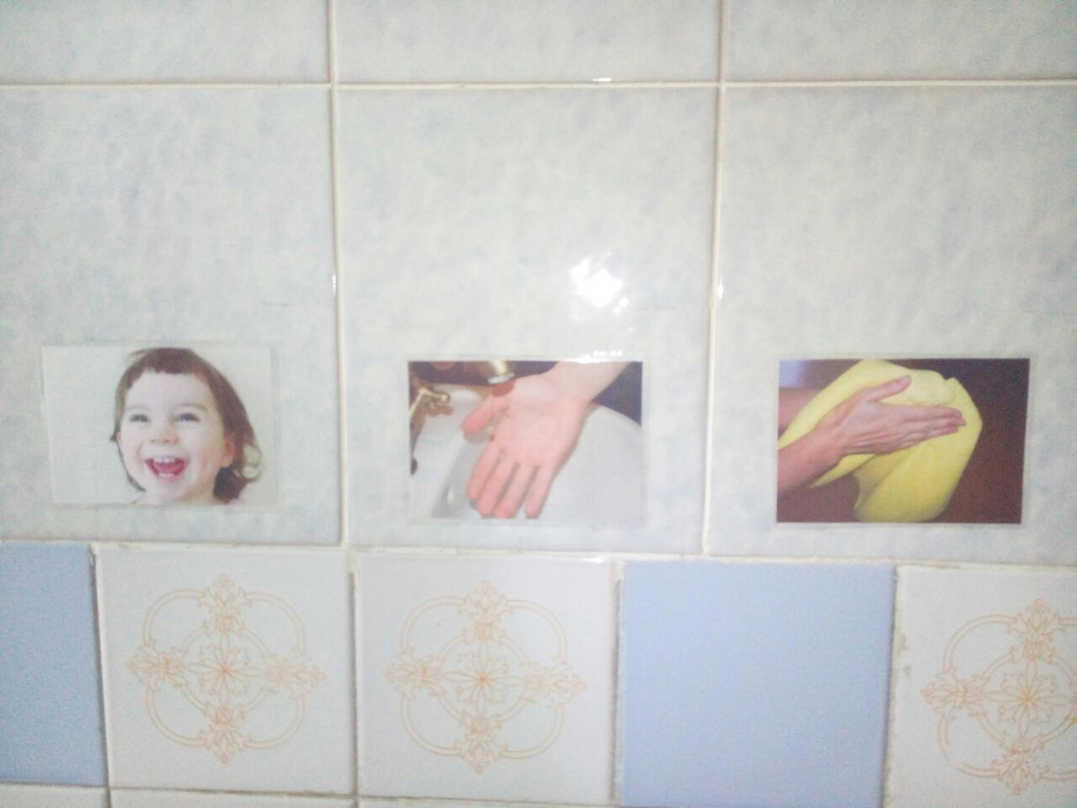
Группа «Тюльпанчик»

Slide 18
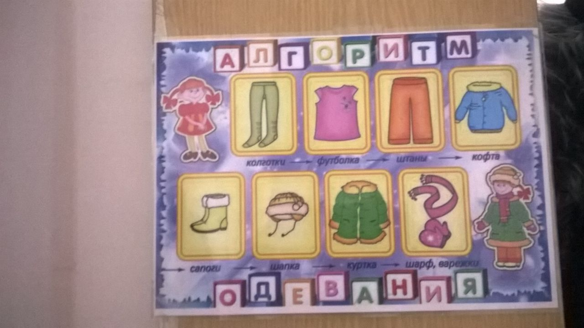
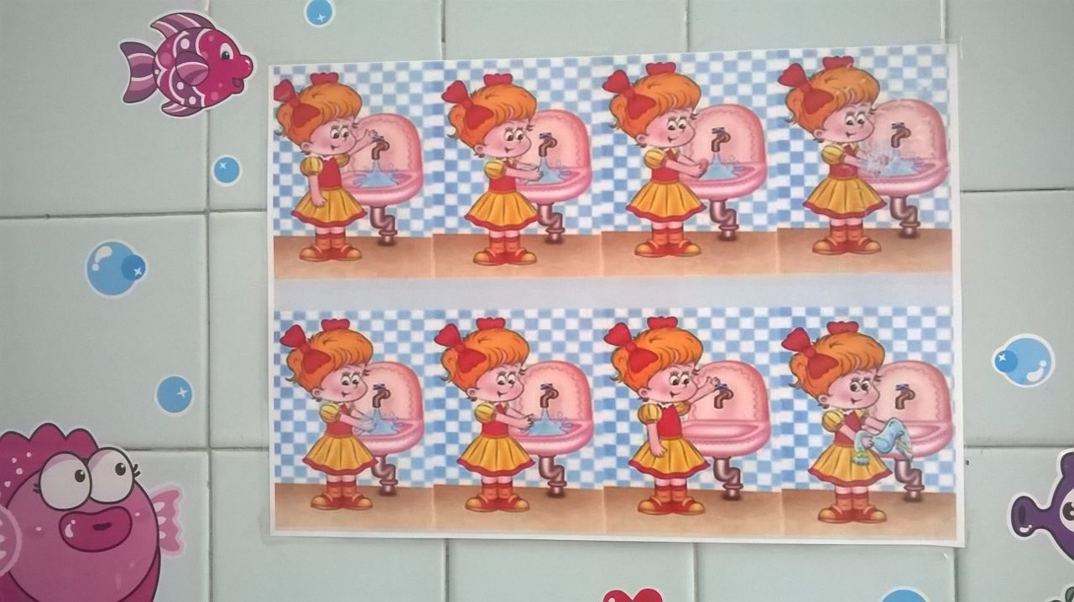
Группа « Колосок»

Slide 19
Во что играть с маленьким ребенком-аутистом:
-хороводные игры,
-игры с правилами,
-игры с водой,
-игры, направленные на развитие мелкой моторики.

Slide 20
Как учить ребенка-аутиста:
-доносить информацию через схемы, наглядные картинки;
-избегать переутомления;
-четко организовывать пространство;
-использовать подписанные системы хранения;
-подписывать предметы, которыми пользуется ребенок;
-обращаться к ребенку по имени;
-обучать навыкам самообслуживания и бытовой ориентировки;
-осваивать деятельность частями, этапами, затем объединять в целое;
-использовать подкрепление правильного действия (вкусным поощрением, объятием, стимулом);
-постоянно развивать крупную и мелкую моторику.

